Slide 1
Nepřímá ordinační analýza

Slide 2
Přehled metod ordinační analýzy
 | raw-data-based (založené na primárních datech) |  | distance-based (založené na distanční matici)
 | linear (lineární) | unimodal (unimodální)
unconstrained (nepřímé) | PCA (analýza hlavních komponent) | CA, DCA (korespondenční a detrendovaná korespondenční analýza) | PCoA (analýza hlavních koordinát) NMDS (nemetrické mnohorozměrné škálování)
constrained (přímé) | RDA (redundanční analýza) | CCA (kanonická korespondenční analýza) | db-RDA (redundanční analýza založená na distanční matici)

Slide 3
Nepřímá eigenvalue-based ordinace
Princip
hledání skrytých proměnných (gradientů), které nejlépe reprezentují chování všech druhů
  seřazení vzorků podél těchto gradientů -> skóre vzorků (sample scores) na ordinačních osách (ordination axes)
  odhad odpovědi (PCA, PCoA) nebo optima (DCA) jednotlivých druhů na osách (species scores)
Důležitost ordinačních os (množství vysvětlené variability) klesá od první dál
Ordinační osy jsou na sobě lineárně nezávislé – vždy přidávají novou informaci

Slide 4
PCA – Analýza hlavních komponent
Principal Component Analysis

Slide 5
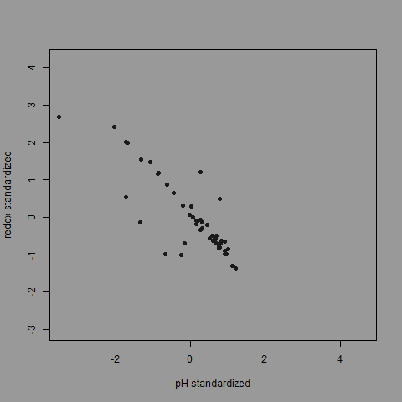

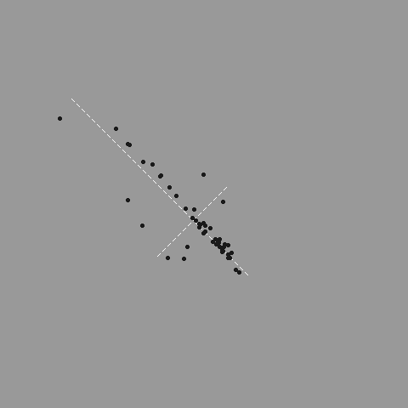
PCA – Analýza hlavních komponent
Principal Component Analysis

Slide 6
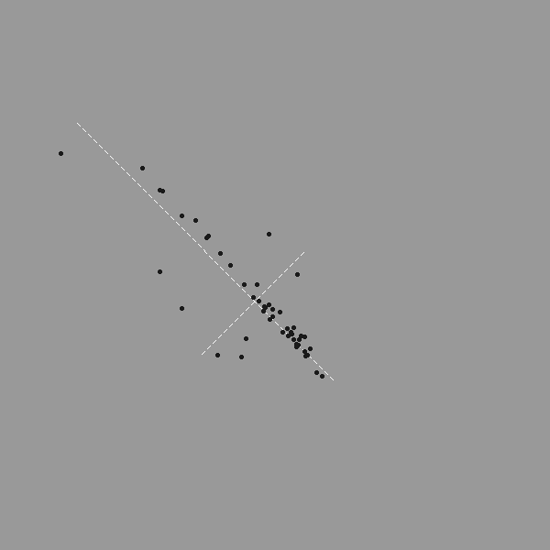

Slide 7
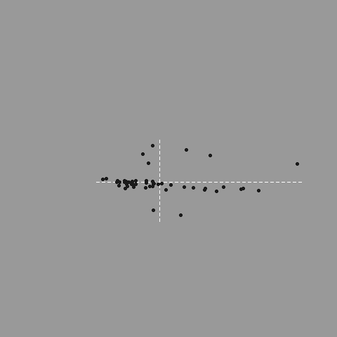
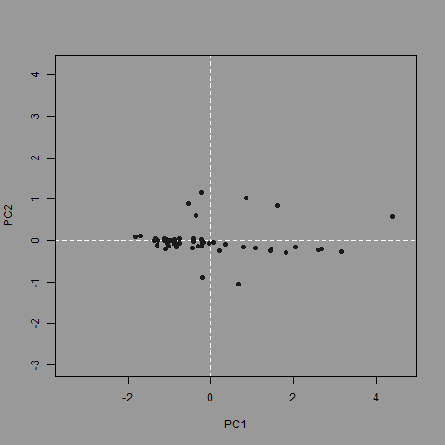

Slide 8
PCA – výstup
Eigenvalues – množství variability zachycené danou osou
podíl vysvětlené variability – analog R²
  podíl eigenvalue ku sumě všech eigenvalues
celková variabilita = suma eigenvalues = suma variancí všech proměnných
1. osa vysvětluje 92% variability
  1.8464 / (1.8464 + 0.1536)=
  1.8464 / 2 = 0.92
Inertia Rank
Total 2
Unconstrained 2 2
Inertia is variance
Eigenvalues for unconstrained axes:
PC1 PC2
1.8464 0.1536

Slide 9
PCA – principy
vliv proměnné na výsledek PCA je úměrný podílu variability proměnné ku celkové variabilitě
při standardizaci po druzích/proměnných vliv každé proměnné stejný
  variance všech proměnných = 1
rotace PCA založena na eigenanalýze asociační matice
  buď kovarianční matice (pokud data nejsou standardizována)
  nebo korelační matice, pokud jsou standardizována

Slide 10
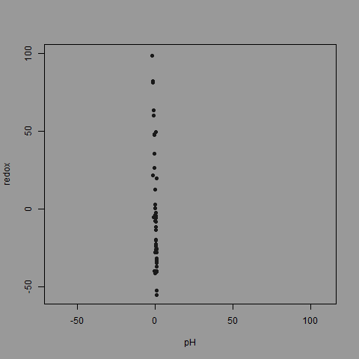

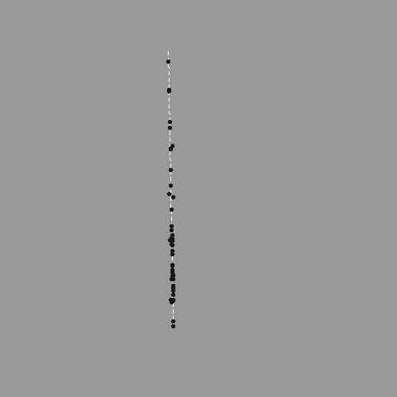
PCA na nestandardizovaných datech

Slide 11
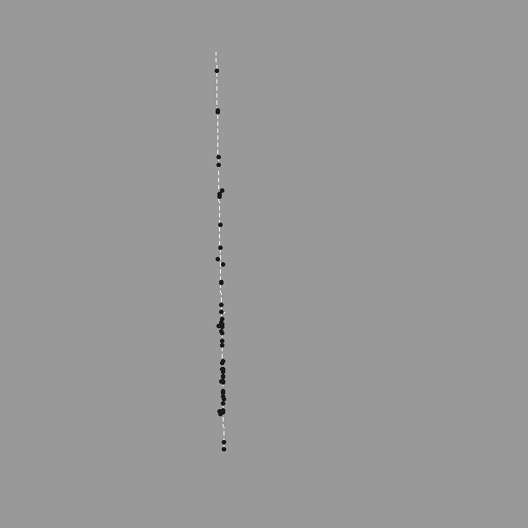
PCA na nestandardizovaných datech

Slide 12

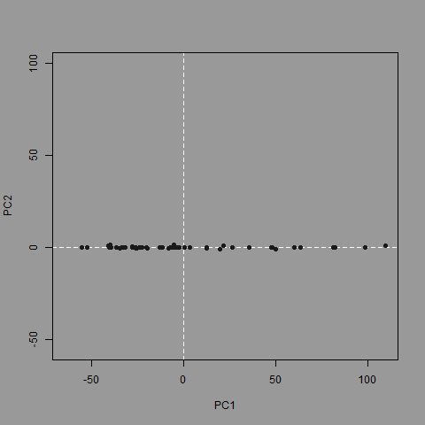
PCA na nestandardizovaných datech

Slide 13
PCA na nestandardizovaných datech
1. osa vysvětluje 99.9% variability
Inertia Rank
Total 1672
Unconstrained 1672 2
Inertia is variance
Eigenvalues for unconstrained axes:
PC1 PC2
1671.9 0.2

Slide 14
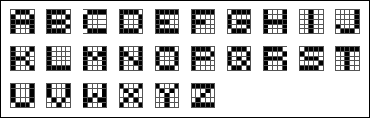
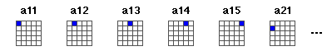
Příklad: rozeznávání písmen v analýze obrazu pomocí PCA
 | a11 | a12 | a13 | a14 | a15 | a21 | a22 | a23 | a24 | a25 | a31 | a32 | a33 | a34 | a35 | a41 | a42 | a43 | a44 | a45 | a51 | a52 | a53 | a54 | a55
A | 0 | 1 | 1 | 1 | 0 | 1 | 0 | 0 | 0 | 1 | 1 | 1 | 1 | 1 | 1 | 1 | 0 | 0 | 0 | 1 | 1 | 0 | 0 | 0 | 1
B | 1 | 1 | 1 | 1 | 0 | 1 | 0 | 0 | 0 | 1 | 1 | 1 | 1 | 1 | 0 | 1 | 0 | 0 | 0 | 1 | 1 | 1 | 1 | 1 | 0
C | 0 | 1 | 1 | 1 | 1 | 1 | 0 | 0 | 0 | 0 | 1 | 0 | 0 | 0 | 0 | 1 | 0 | 0 | 0 | 0 | 0 | 1 | 1 | 1 | 1
D | 1 | 1 | 1 | 1 | 0 | 1 | 0 | 0 | 0 | 1 | 1 | 0 | 0 | 0 | 1 | 1 | 0 | 0 | 0 | 1 | 1 | 1 | 1 | 1 | 0
E | 1 | 1 | 1 | 1 | 1 | 1 | 0 | 0 | 0 | 0 | 1 | 1 | 1 | 0 | 0 | 1 | 0 | 0 | 0 | 0 | 1 | 1 | 1 | 1 | 1
F | 1 | 1 | 1 | 1 | 1 | 1 | 0 | 0 | 0 | 0 | 1 | 1 | 1 | 0 | 0 | 1 | 0 | 0 | 0 | 0 | 1 | 0 | 0 | 0 | 0
. | . | . | . | . | . | . | . | . | . | . | . | . | . | . | . | . | . | . | . | . | . | . | . | . | .
. | . | . | . | . | . | . | . | . | . | . | . | . | . | . | . | . | . | . | . | . | . | . | . | . | .
. | . | . | . | . | . | . | . | . | . | . | . | . | . | . | . | . | . | . | . | . | . | . | . | . | .
X | 1 | 0 | 0 | 0 | 1 | 0 | 1 | 0 | 1 | 0 | 0 | 0 | 1 | 0 | 0 | 0 | 1 | 0 | 1 | 0 | 1 | 0 | 0 | 0 | 1
Y | 1 | 0 | 0 | 0 | 1 | 0 | 1 | 0 | 1 | 0 | 0 | 0 | 1 | 0 | 0 | 0 | 0 | 1 | 0 | 0 | 0 | 0 | 1 | 0 | 0
Z | 1 | 1 | 1 | 1 | 1 | 0 | 0 | 0 | 1 | 0 | 0 | 0 | 1 | 0 | 0 | 0 | 1 | 0 | 0 | 0 | 1 | 1 | 1 | 1 | 1
Inspired by work of François Labelle (http://www.cs.mcgill.ca/~sqrt/dimr/dimreduction.html)
Notes:
Příklad použítí PCA při analýze obrazu, rozeznávání jednotlivých písmen zobrazených pomocí mřížky o velikost 5x5 pixelů
Data: matice, v řádcích písmena (vzorky), ve sloupečcích přítomnost nebo nepřítomnost pixelu v dané pozici (25 sloupečků)

Slide 15

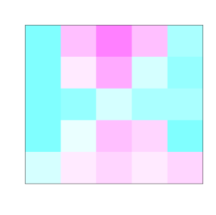
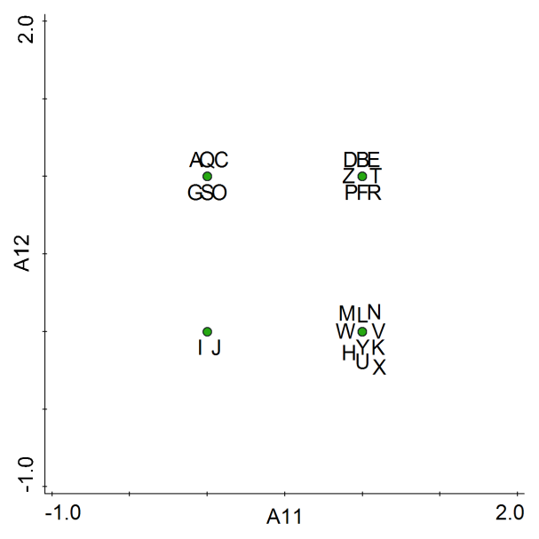
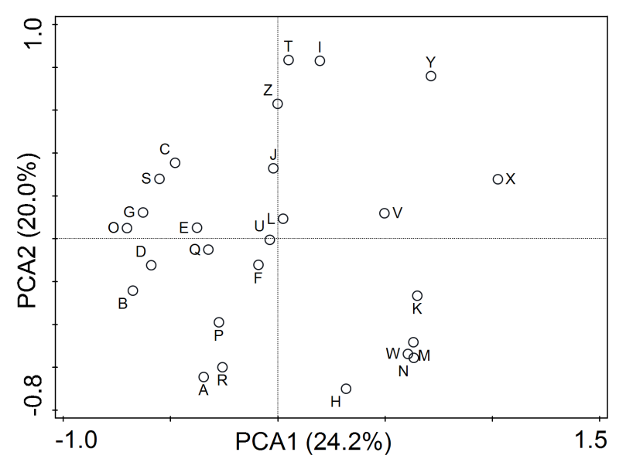
PCA1
(O-X)
PCA2
(H-I)
vztah proměnných A11 a A12
výsledek PCA
(1. a 2. PCA osa)
Notes:
Původní zobrazení – není možné zobrazit 25 proměnných proti sobě, vybral jsem jen zobrazení A11 a A12
Výsledek analýzy hlavních komponent – první dvě osy, zachycují dohromady 44 procent variability
první osa je gradient mezi O a X (ty nelze zaměnit, viz použítí např. v piškvorkách), druhá osa je gradient mezi H a I (střed versus okraje)
Filtry nahoře – první osa je gradient mezi O a X (pokud se zaměříte na červenou barvu, dostanete X, pokud na modrou, blíží se to O), druhá osa H a I

Slide 16
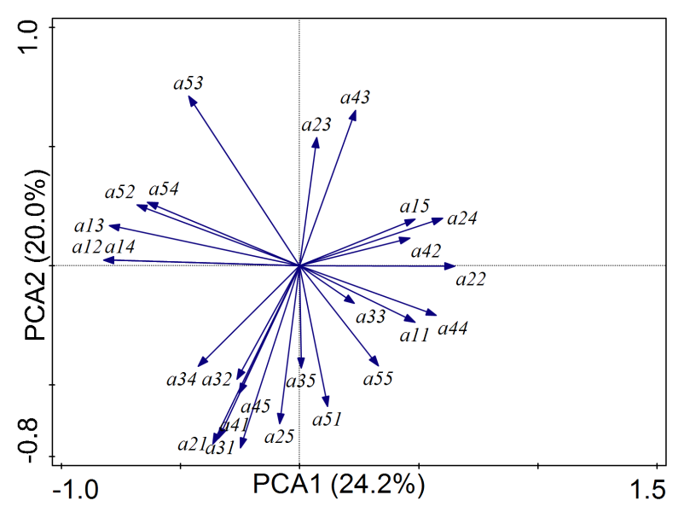
PCA1
(O-X)
PCA2
(H-I)
vztah proměnných A11 a A12
výsledek PCA
(1. a 2. PCA osa)
Notes:
Původní zobrazení – není možné zobrazit 25 proměnných proti sobě, vybral jsem jen zobrazení A11 a A12
Výsledek analýzy hlavních komponent – první dvě osy, zachycují dohromady 44 procent variability
první osa je gradient mezi O a X (ty nelze zaměnit, viz použítí např. v piškvorkách), druhá osa je gradient mezi H a I (střed versus okraje)
Filtry nahoře – první osa je gradient mezi O a X (pokud se zaměříte na červenou barvu, dostanete X, pokud na modrou, blíží se to O), druhá osa H a I

Slide 17
Které osy PCA interpretovat?
Které jsou důležité?
Summary Table:
Statistic | Axis 1 | Axis 2 | Axis 3 | Axis 4 | Axis 5 | Axis 6 | Axis 7 | Axis 8 | ... | Axis 23 | Axis 24
Eigenvalues | 0.242 | 0.2002 | 0.1608 | 0.0843 | 0.0608 | 0.0501 | 0.0389 | 0.0369 | ... | 0.0002 | 0.0001
Explained variation (cumulative) | 24.2 | 44.22 | 60.3 | 68.73 | 74.81 | 79.82 | 83.71 | 87.4 | ... | 99.99 | 100
Screeplot
Kaiser-Guttman criterion (> mean λ)

Slide 18
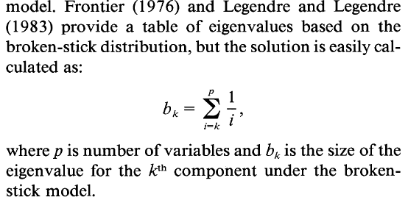
Broken-stick model (expectations)
1. osa = 1/1+1/2+1/3+1/4+ …. 1/n
2. osa = 1/2+1/3+1/4+1/5 …. 1/n
kde n je celkový počet os

Slide 19
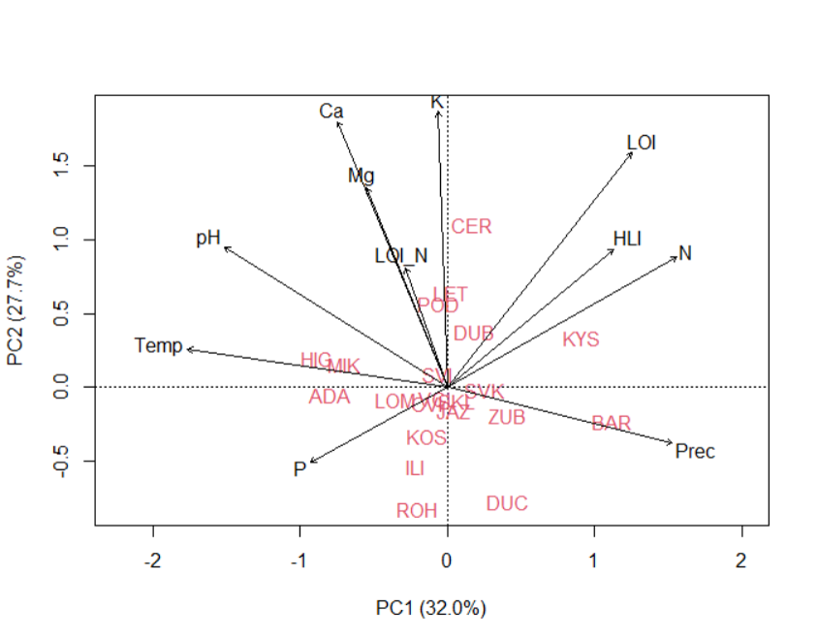
PCA biplot – škálování os (1)
1 (sites)
zaměření na odlišnosti mezi lokalitami
  zachovány euklidovské vzdálenosti mezi vzorky
  úhly mezi šipkami neodpovídají kovariancím (korelacím) proměnných
  variance skóre lokalit na osách odpovídá eigenvalues os (množství zachycené variability)
    scale = "sites" (nebo 1) v R

Slide 20
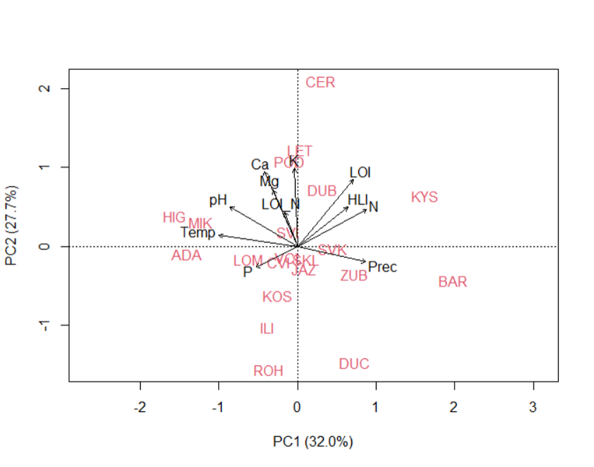
PCA biplot – škálování os (2)
2 (species)
zaměření na vztahy mezi proměnnými
  úhly mezi šipkami odpovídají kovariancím (korelacím) mezi proměnnými
  vzdálenosti mezi vzorky neodpovídají euklidovským vzdálenostem
  variance skóre lokalit na osách rovna 1
    scale = „species" (nebo 2) v R

Slide 21
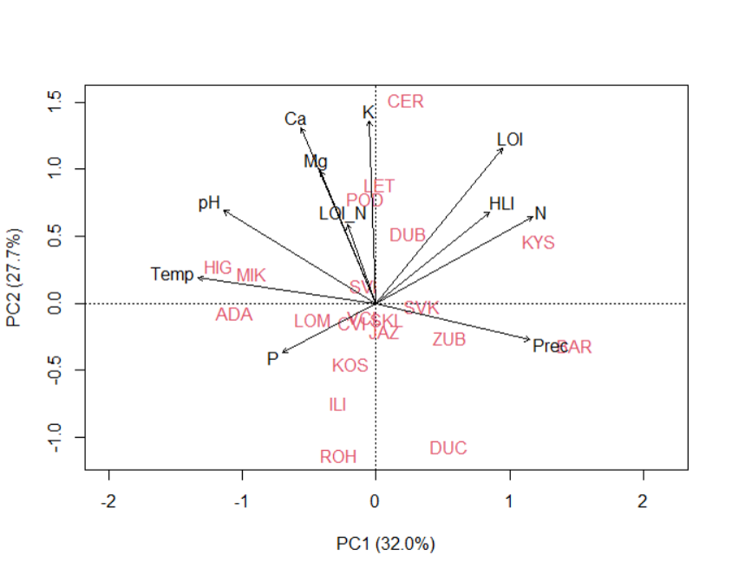
PCA biplot – škálování os (3)
3 (symmetric)
  Úhly mezi šipkami neodpovídají korelacím
  Vzdálenosti mezi vzorky neodpovídají euklidovským distancím
  Ale oboje je aproximováno
  Skóre vzorků i druhů je škálováno odmocninou eigenvalues
    scale = 3 v R

